Slide 1
Қазақ тілі пәні 4 -сынып Мәдени мұра сыр шертеді Сабақтың тақырыбы:
Evaluation only.
Created with Aspose.Slides for Python via .NET 24.10.
Copyright 2004-2024Aspose Pty Ltd.
Нәтиже сабақ
Мен не үйрендім?
45 -сабақ

Slide 2
“Ми гимнастикасы”
Кім жылдам?
Қазақ тілі оқулығының авторлары кім?
Мектептегі 45 минут не деп аталады ?
Күшіңе сенбе, .....
Денсаулық зор.....
Мектеп –кеме, білім-.....
Evaluation only.
Created with Aspose.Slides for Python via .NET 24.10.
Copyright 2004-2024Aspose Pty Ltd.

Slide 3
“Есіңе түсір”
Монолог дегеніміз не?
Монолог дегеніміз- кейіпкердің көпшілікке қарата немесе өзіне айтқан сөзі.
1-тапсырма. Монологті мұқият тыңда.
Evaluation only.
Created with Aspose.Slides for Python via .NET 24.10.
Copyright 2004-2024Aspose Pty Ltd.

Slide 4
“Сенің ойың қандай?”
Сұрақтарға жауап бер
Автор не тыңдады?
Домбырашы болу үшін не істеді?
Қалай ойлайсың, ол домбырашылық өнерді таңдады ма? Таңдамаса , неліктен таңдамады?
Ойыңды дәлелдеу үшін қажет сөз тіркесін таңда
Evaluation only.
Created with Aspose.Slides for Python via .NET 24.10.
Copyright 2004-2024Aspose Pty Ltd.
Талантты болу керек
Жаттығу керек

Slide 5
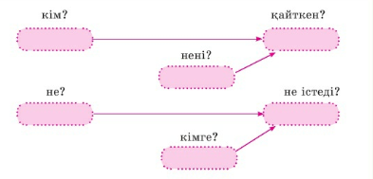
“Орындап көр”
Evaluation only.
Created with Aspose.Slides for Python via .NET 24.10.
Copyright 2004-2024Aspose Pty Ltd.

Slide 6

“Дәлелдеп үйрен”
Біріңғай мүшенің өзгешелігі неде?
Evaluation only.
Created with Aspose.Slides for Python via .NET 24.10.
Copyright 2004-2024Aspose Pty Ltd.

Slide 7
Олардың бәрі бір ғана сұраққа жауап береді
Evaluation only.
Created with Aspose.Slides for Python via .NET 24.10.
Copyright 2004-2024Aspose Pty Ltd.
Бұл біріңғай мүше, өйткені
Сөйлемде бір мүшенің ғана қызметін атқарады
Бәрі бір сөз табынан болады

Slide 8
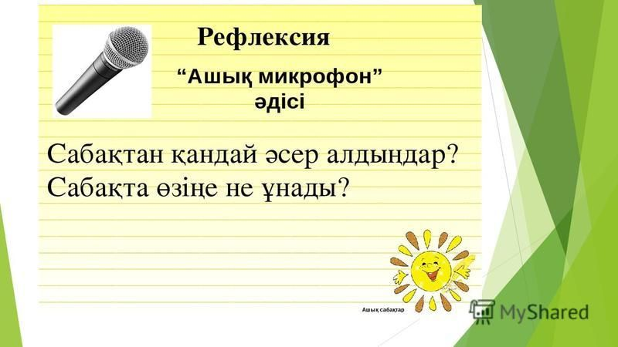
Evaluation only.
Created with Aspose.Slides for Python via .NET 24.10.
Copyright 2004-2024Aspose Pty Ltd.

